Slide 1
الرياضيات المتقدمة
دالة المطلق
إعداد معلم المادة: سعيد المهري

Slide 2
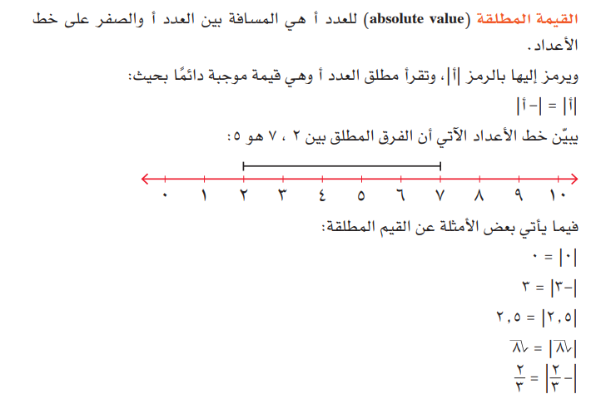

Slide 3
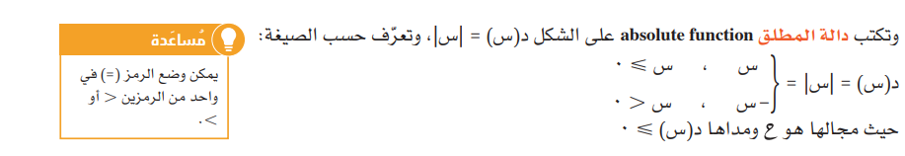

Slide 4
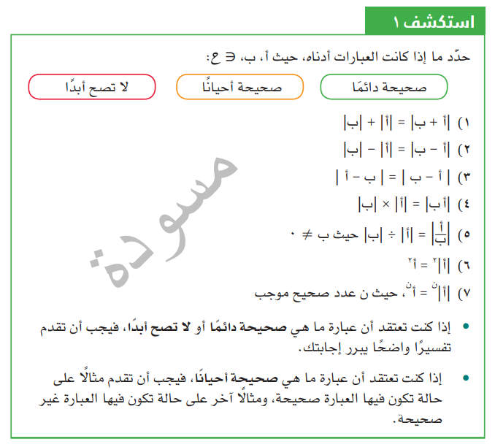

Slide 5
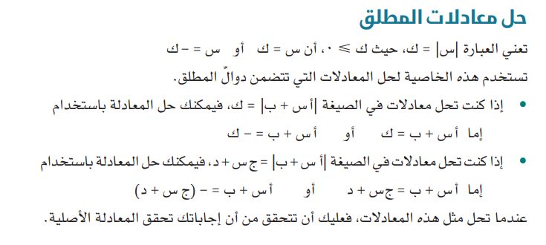

Slide 6


Slide 7

الحل

Slide 8

اوجد حل للمعادلة الأتية إن وجد = -4

Slide 9
الحل
لا يوجد حل للمعادلة لان المطلق دائما موجب

Slide 10


Slide 11
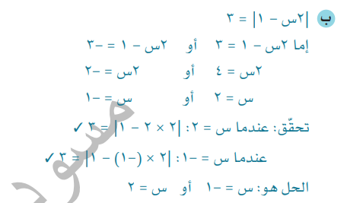
الحل

Slide 12


Slide 13
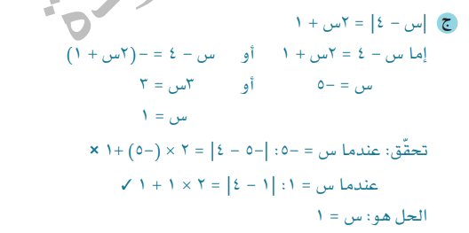
الحل

Slide 14
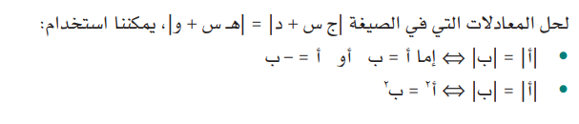

Slide 15


Slide 16
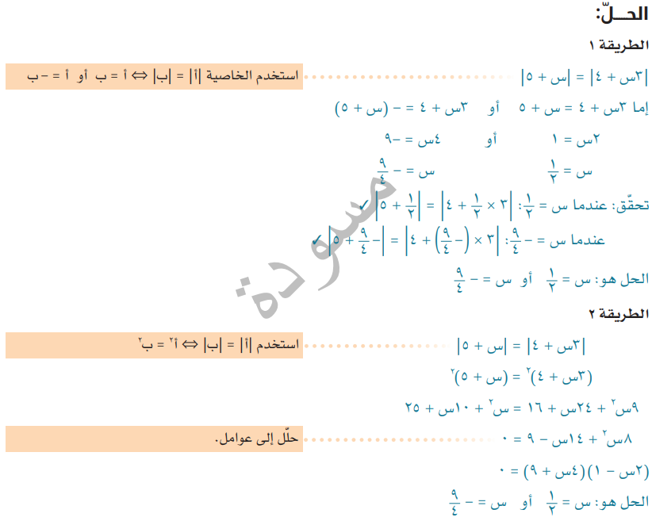
الحل

Slide 17


Slide 18
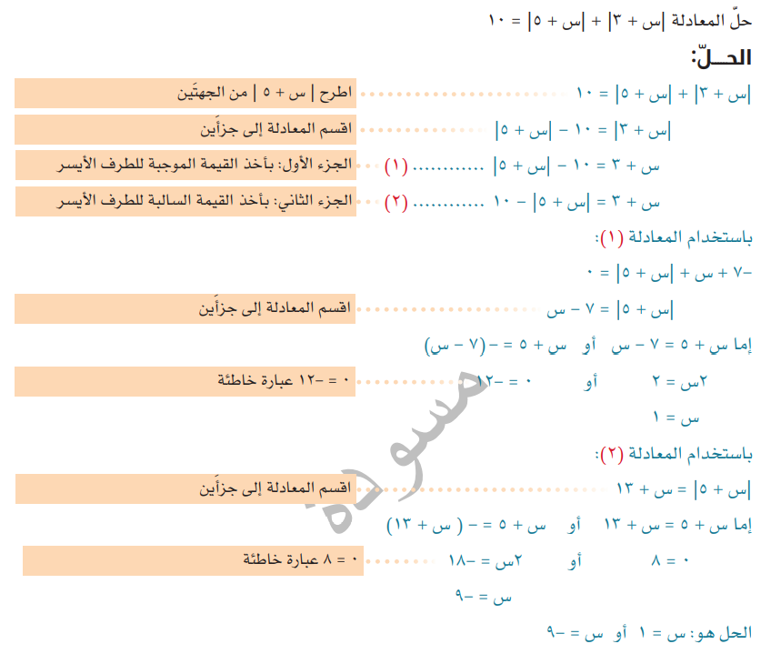

Slide 19



حل معادلة المطلق التي تحتوي على كسور
خطوات حل المعادلة
1 توحيد المقامات للكسور عن طريق المقص( ضرب البسط الأول في مقام الكسر الثاني وضرب البسط الثاني في مقام الكسر الأول من ثم نضرب المقام في المقام)
2 فصل البسط عن المقام عن طريق استخدام خواص المطلق
3 ضرب طرفين في وسطين للحصول على الصورة الأتية

Slide 20


Slide 21


Slide 22
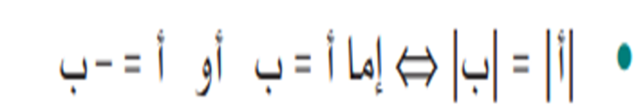
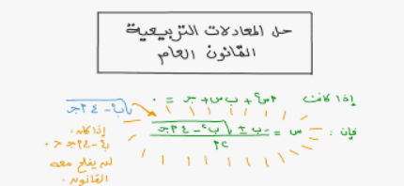
حل معادلات المطلق التي تحتوي على س تربيع
خطوات الحل
1 نعمل نفس الطريقة
2 نقوم بحل المعادلة التربيعية
في حالة ج=0 نستخدم العامل المشترك
في حالة ب=0 نستخدم الفرق بين مربعين
بشرط اختلاف إشارة أ و ج
او يمكن استخدام الصيغة التربيعية التي درستها في الفصل الدراسي الأول لإيجاد قيمة المتغير

Slide 23


Slide 24


Slide 25


Slide 26
انتهى العرض
الله ولي التوفيق

